Slide 1
TRƯỜNG TIỂU HỌC ÁI MỘ B
Môn: Kĩ thuật
Nấu cơm

Slide 3
Ôn bài cũ
Câu 1: Em hãy cho biết yêu cầu của việc chọn thực phẩm cho bữa ăn?
Câu 2: Việc chuẩn bị nấu ăn có tác dụng gì với người nội trợ?

Slide 4
Bạn nhỏ trong bài hát đã mang gì đến cho mẹ của mình?

Slide 5
Hoạt động 1: Tìm hiểu các cách nấu cơm.
Em biết cách nấu cơm bằng những loại bếp nào?

Slide 6
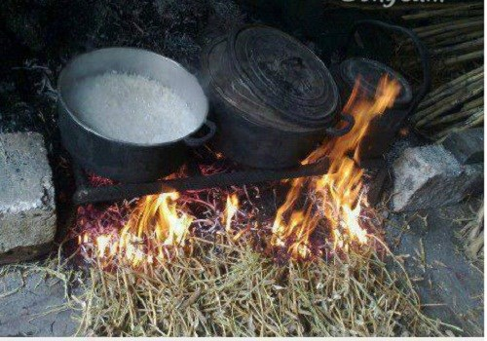
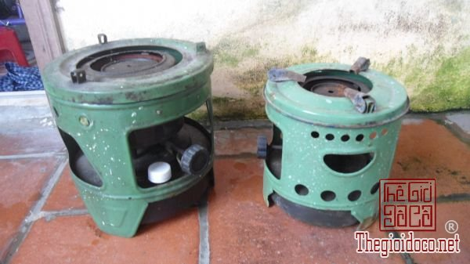
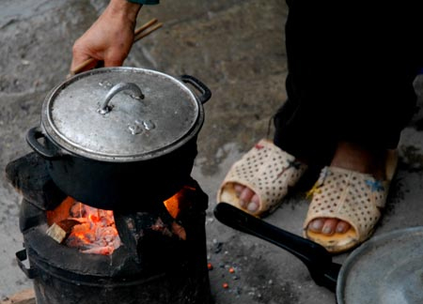
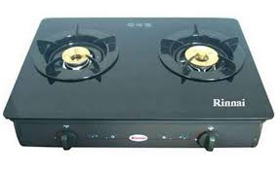

Slide 7
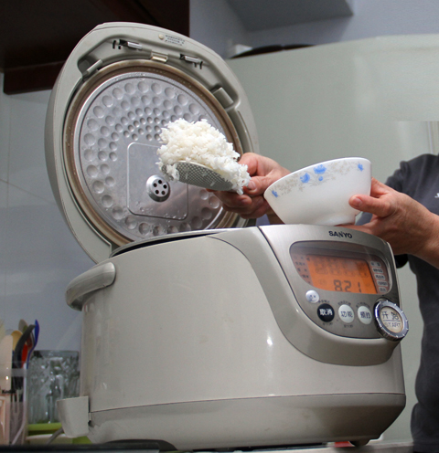
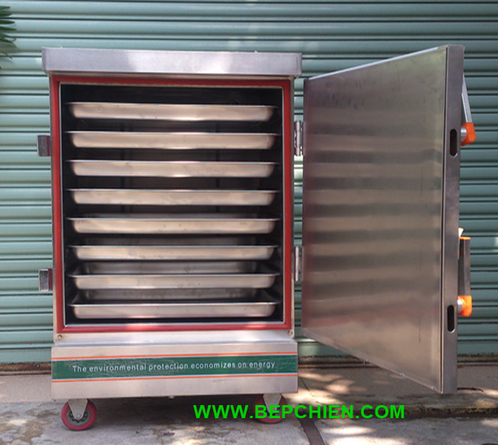

Slide 8
Có 2 cách nấu chủ yếu :
Nấu cơm bằng xoong hoặc nồi trên bếp ( bếp củi, bếp ga, bếp dầu, bếp điện, bếp than…)
Nấu cơm bằng nồi cơm điện.
Ở gia đình em thường nấu cơm bằng loại bếp nào?

Slide 9
Hoạt động 2: Nấu cơm bằng bếp đun
1) Chuẩn bị:
Thảo luận nhóm:
Bằng hiểu biết của mình em hãy kể tên những dụng cụ và nguyên liệu để chuẩn bị cho nấu cơm bằng bếp đun?
Nêu các công việc chuẩn bị nấu cơm và cách thực hiện?

Slide 10
1) Chuẩn bị
Chuẩn bị nguyên liệu và dụng cụ nấu cơm:
- Nguyên liệu:
+ Gạo tẻ
+ Nước, nước nóng
- Dụng cụ:
+ Nồi có đáy dày ( nồi gang) để nấu cơm không bị cháy, bị khê
+ Rá vo gạo, dụng cụ đong gạo
+ Bếp củi, bếp gas,…
-

Slide 11
Các công việc chuẩn bị nấu cơm bằng bếp đun và cách thực hiện
b) Lấy gạo để nấu cơm:
- Xác định lượng gạo cho vừa đủ với số lượng người ăn.
- Dùng dụng cụ đong như: cốc nhựa, lon sữa bò, bát ăn cơm… để lấy gạo nấu cơm. Đong gạo vào rá
c) Làm sạch gạo và dụng cụ để nấu cơm:
- Nhặt thóc, sạn
- Vo gạo
- Tráng sạch nồi nấu

Slide 12
2) Qui trình nấu cơm bằng bếp đun
Thảo luận nhóm đôi:
Nêu qui trình nấu cơm bằng đếp đun .

Slide 13
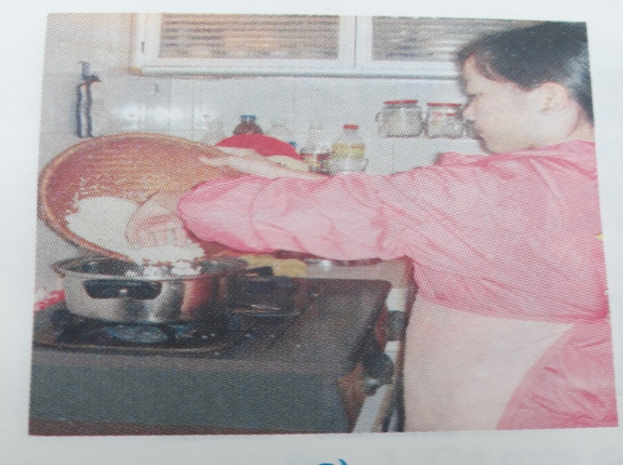
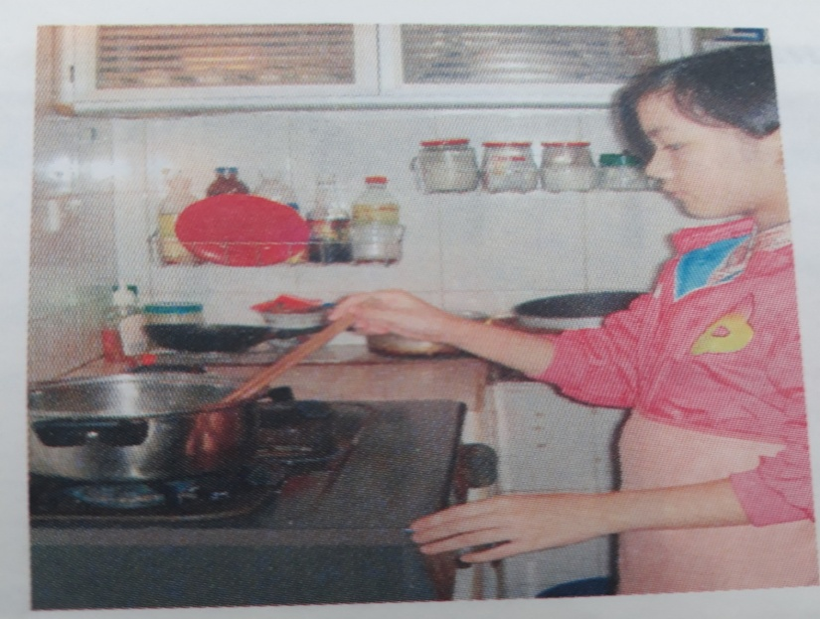
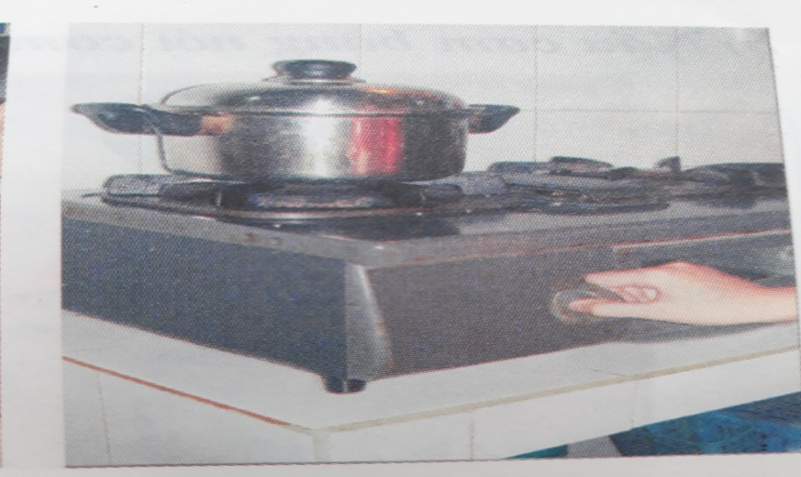
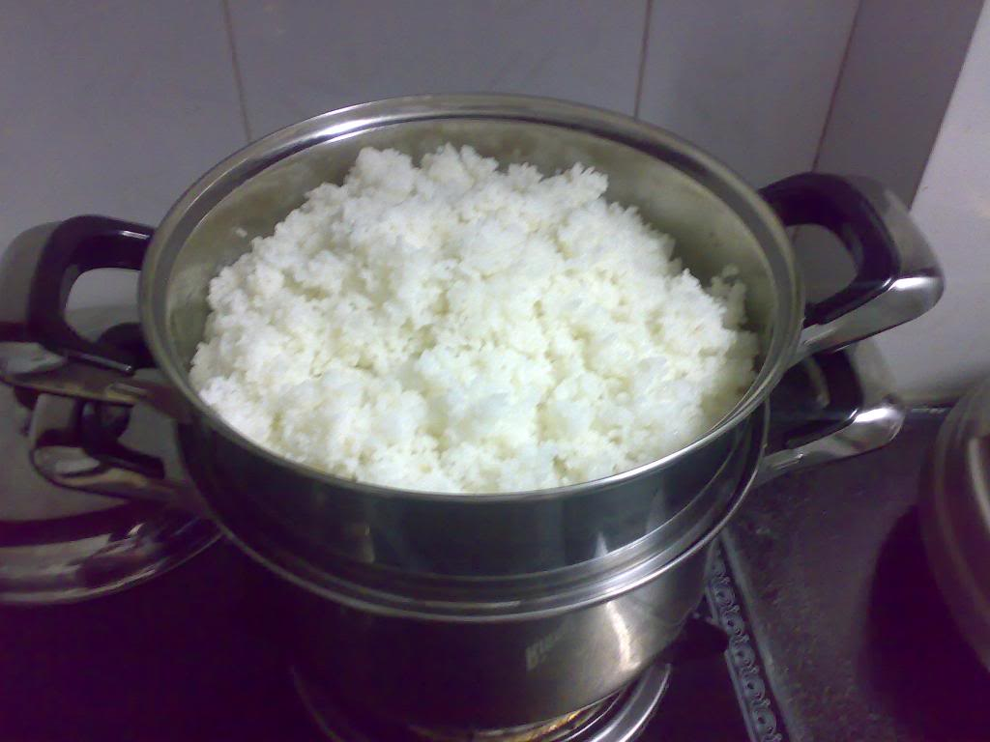
Qui trình nấu cơm bằng bếp đun
Đặt nồi nấu lên bếp và đun sôi nước, đổ gạo vào nồi
Dùng đũa nấu để đảo và san đều gạo trong nồi
Đậy nắp nồi và đun to,đều lửa cho đến khi cạn nước. Đảo đều gạo một lần nữa sau đó giảm lửa thật nhỏ
Sau khoảng 15-20 phút cơm chín

